Slide 1

Correlaci´on /= Regresi´on

Slide 2
Fitting line
1000
800
ventas
600
400
200
3
4
5 6
publicidad
7
8
9

Slide 3

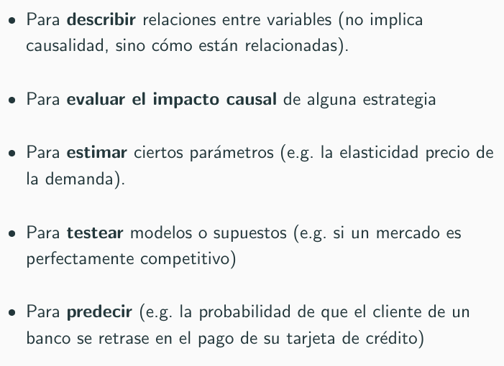
¿Para qué sirve el análisis de regresión?
Para describir relaciones entre variables (no implica causalidad, sino c´omo est´an relacionadas).
Para evaluar el impacto causal de alguna estrategia
Para estimar ciertos parámetros (e.g. la elasticidad precio de la demanda).
Para testear modelos o supuestos (e.g. si un mercado es perfectamente competitivo)
Para predecir (e.g. la probabilidad de que el cliente de un banco se retrase en el pago de su tarjeta de credito)
5

Slide 4

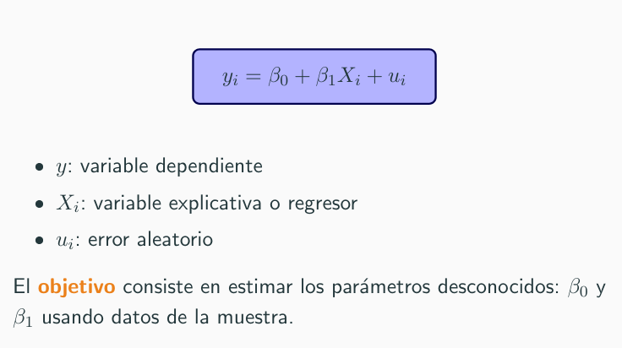
Modelo lineal de regresion simple
y_{i} = β₀ + β₁X_{i} + u_{i}
y: variable dependiente
X_{i}: variable explicativa o regresor
u_{i}: error aleatorio
El objetivo consiste en estimar los parámetros desconocidos: β₀ y
β₁ usando datos de la muestra.

Slide 5
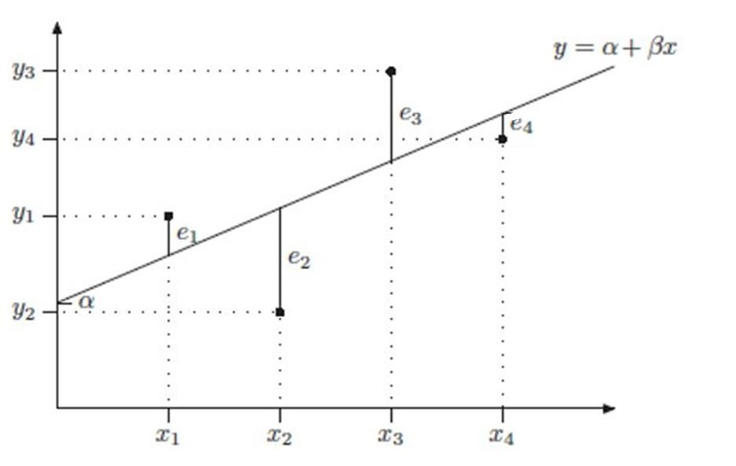

. . . . . . . . . . . . . . . . . . . . . . . . . . . . . . . .
. . . . . . . . . . . . . . . . . . . . . . . . . . . . . . . . .
. . . . . . . . . . . . . . . . . . . . . . . . . . . . . . . . .
. . . .
. . . . . . .
. . . . . . .
. . . . . . . . . . . . . . . . . . . . .
.
.
.
. . . . . . . .

Slide 6
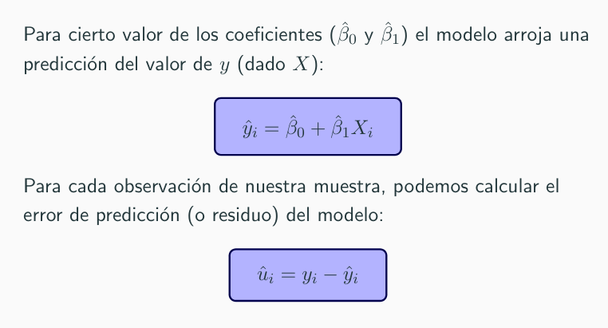
Par´ametros estimados y errores de predicci´on
Para cierto valor de los coeficientes (β^{ˆ}₀ y β^{ˆ}₁) el modelo arroja una predicción del valor de y (dado X):
yˆ_{i} = β^{ˆ}₀ + β^{ˆ}₁X_{i}
Para cada observación de nuestra muestra, podemos calcular el error de predicción (o residuo) del modelo:
uˆ_{i} = y_{i} − yˆ_{i}

Slide 7
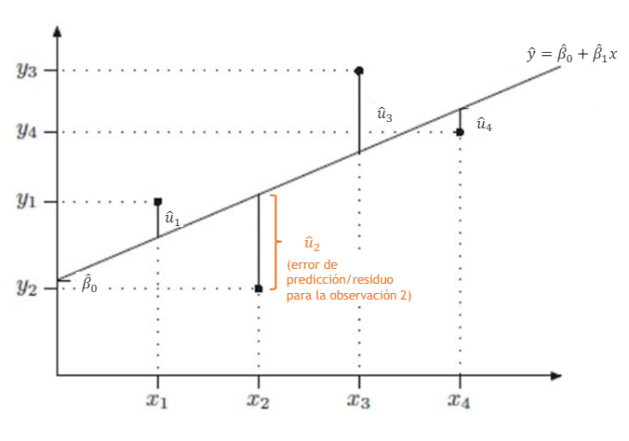

Slide 8
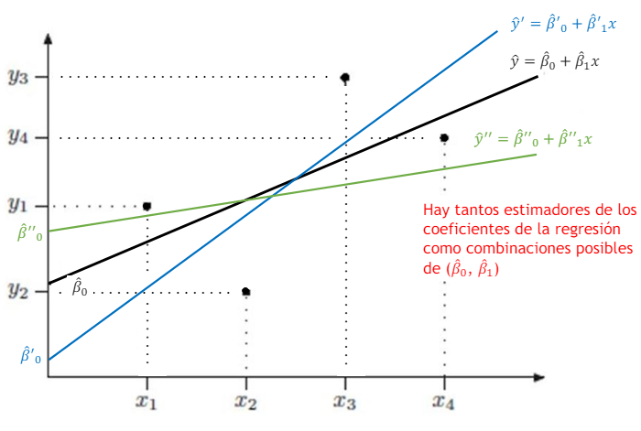

Slide 9
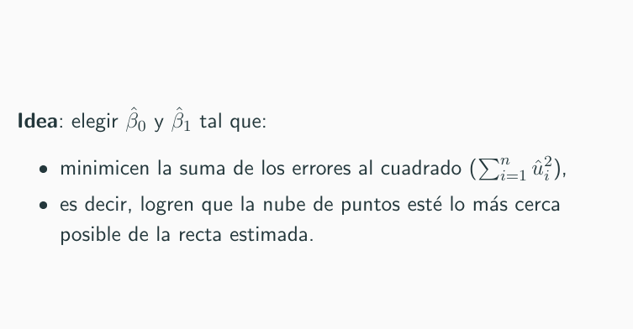
Estimación por Mínimos Cuadrados Ordinarios (MCO)
Idea: elegir β^{ˆ}₀ y β^{ˆ}₁ tal que:
minimicen la suma de los errores al cuadrado (
Σ
^{n} uˆ²),
i=1 i
es decir, logren que la nube de puntos est´e lo m´as cerca posible de la recta estimada.

Slide 10

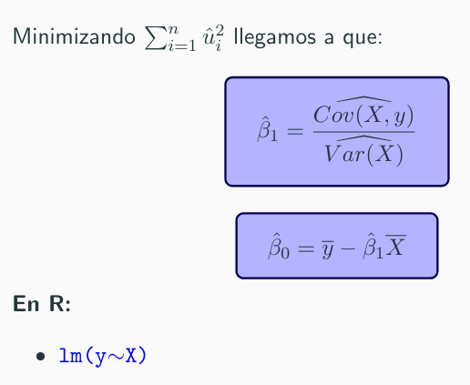
Estimando β^{ˆ}₀ y β^{ˆ}₁ por MCO
Σ
Minimizando
n
i=1 i
uˆ² llegamos a que:
^
ˆ
Cov(X, y)
β =
1
V^ar(X)
β^{ˆ}₀ = y − β^{ˆ}₁X
En R:
lm(y∼X)

Slide 11

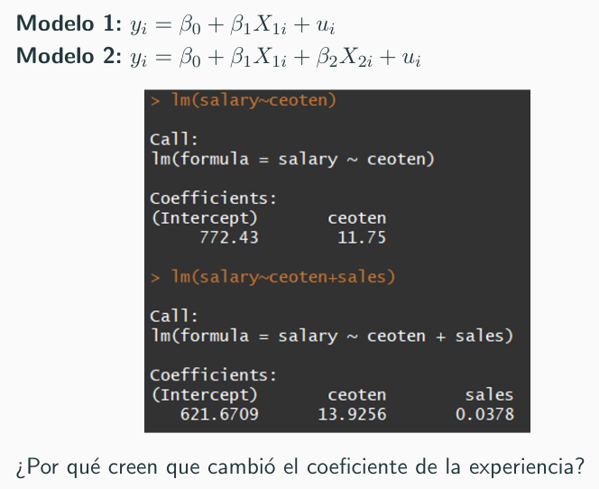
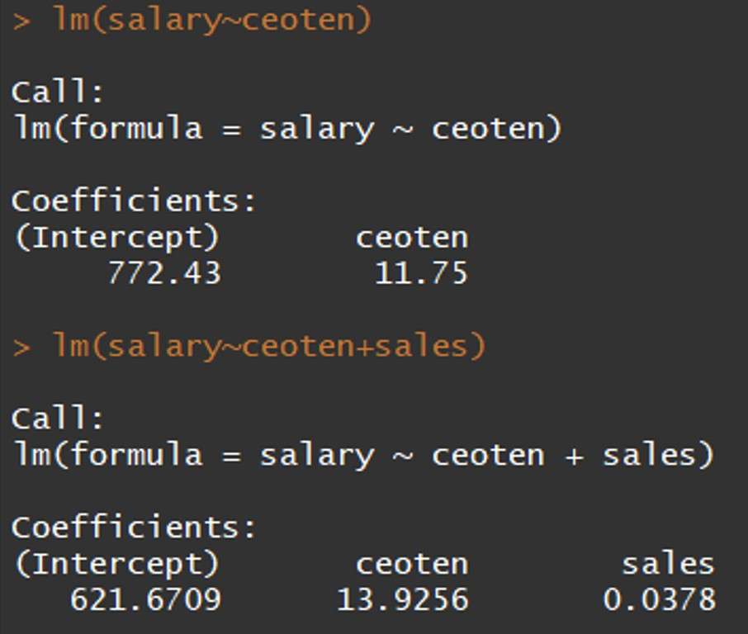
Aplicaci´on. CEO’s compensation
Modelo 1: y_{i} = β₀ + β₁X_{1i} + u_{i}
Modelo 2: y_{i} = β₀ + β₁X_{1i} + β₂X_{2i} + u_{i}
¿Por qu´e creen que cambi´o el coeficiente de la experiencia?

Slide 12

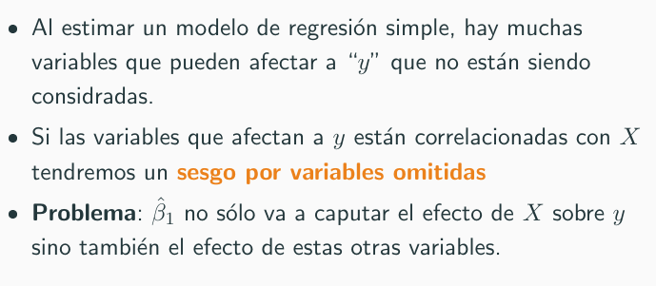
Sesgo por variables omitidas
Al estimar un modelo de regresi´on simple, hay muchas variables que pueden afectar a “y” que no est´an siendo considradas.
Si las variables que afectan a y est´an correlacionadas con X
tendremos un sesgo por variables omitidas
Problema: β^{ˆ}₁ no s´olo va a caputar el efecto de X sobre y
sino tambi´en el efecto de estas otras variables.

Slide 13
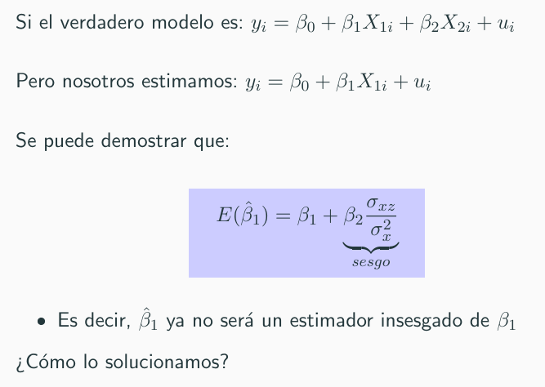

F´ormula del sesgo por variables omitidas
Si el verdadero modelo es: y_{i} = β₀ + β₁X_{1i} + β₂X_{2i} + u_{i}
Pero nosotros estimamos: y_{i} = β₀ + β₁X_{1i} + u_{i}
Se puede demostrar que:
E(β^{ˆ} ) = β + β ^{σxz}
1
1 2 _{σ2}
x
`se˛s¸go^{x}
Es decir, β^{ˆ}₁ ya no ser´a un estimador insesgado de β₁
¿C´omo lo solucionamos?

Slide 14

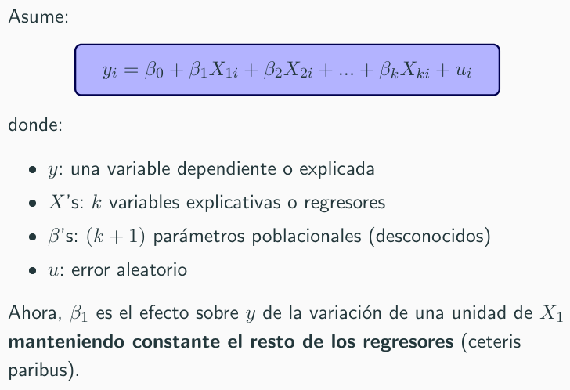
Modelo lineal mu´ltiple
Asume:
y_{i} = β₀ + β₁X_{1i} + β₂X_{2i} + ... + β_{k}X_{ki} + u_{i}
donde:
y: una variable dependiente o explicada
X’s: k variables explicativas o regresores
β’s: (k + 1) par´ametros poblacionales (desconocidos)
u: error aleatorio
Ahora, β₁ es el efecto sobre y de la variaci´on de una unidad de X₁ manteniendo constante el resto de los regresores (ceteris paribus).

Slide 15
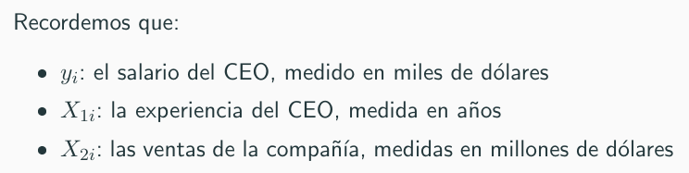
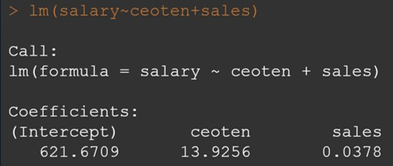
Ejemplo del salario del CEO
Recordemos que:
y_{i}: el salario del CEO, medido en miles de d´olares
X_{1i}: la experiencia del CEO, medida en an˜os
X_{2i}: las ventas de la compan˜´ıa, medidas en millones de d´olares

Slide 16


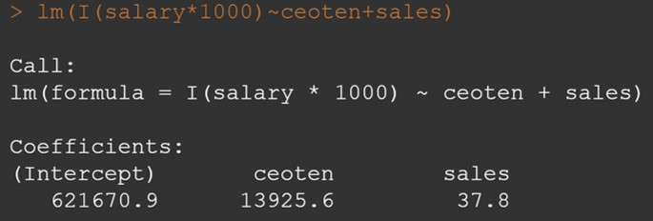
Cambios de escala en y
¿Qu´e pasa si el salario del CEO pasa de estar medida en miles de d´olares a d´olares?

Slide 17


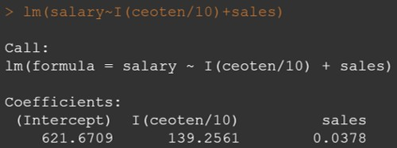
Cambios de escala en X
¿Qu´e pasa si la experiencia del CEO pasa de estar medida en an˜os a d´ecadas?

Slide 18

Significatividad econ´omica (no estad´ıstica)
¿Las ventas explican al salario del CEO de manera
econ´omicamente significativa?
Es decir, ¿es grande un aumento del salrio de 0.04 miles de d´olares cuando aumentan las ventas en un mill´on de d´olares?

Slide 19
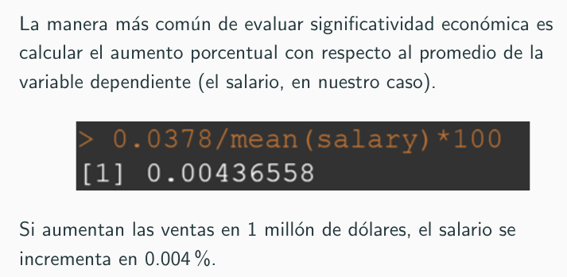

Significatividad econ´omica (no estad´ıstica)
La manera m´as comu´n de evaluar significatividad econ´omica es calcular el aumento porcentual con respecto al promedio de la variable dependiente (el salario, en nuestro caso).
Si aumentan las ventas en 1 mill´on de d´olares, el salario se incrementa en 0.004 %.

Slide 20
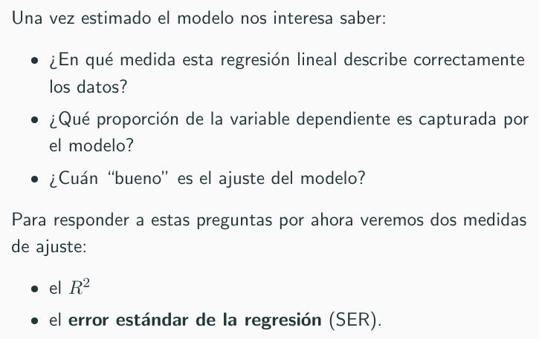
Bondad de ajuste
Una vez estimado el modelo nos interesa saber:
¿En qu´e medida esta regresi´on lineal describe correctamente los datos?
¿Qu´e proporci´on de la variable dependiente es capturada por el modelo?
¿Cu´an “bueno” es el ajuste del modelo?

Slide 21

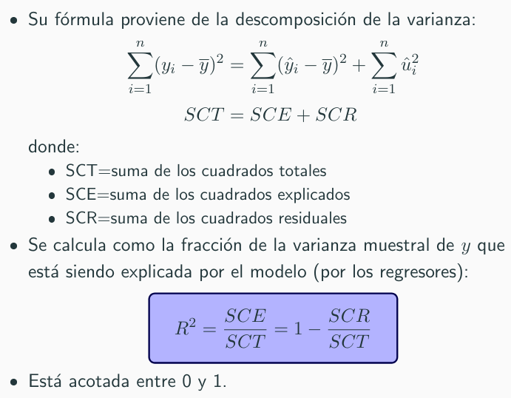
R² o coeficiente de determinaci´on
Su f´ormula proviene de la descomposici´on de la varianza:
n
n n
Σ
Σ Σ
2 2
2
i
(y − y) = (yˆ − y) + uˆ
i i
i=1
i=1 i=1
SCT = SCE + SCR
donde:
SCT=suma de los cuadrados totales
SCE=suma de los cuadrados explicados
SCR=suma de los cuadrados residuales
Se calcula como la fracci´on de la varianza muestral de y que est´a siendo explicada por el modelo (por los regresores):
SCE SCT
SCR SCT
2
R =
= 1 −
Est´a acotada entre 0 y 1.

Slide 22

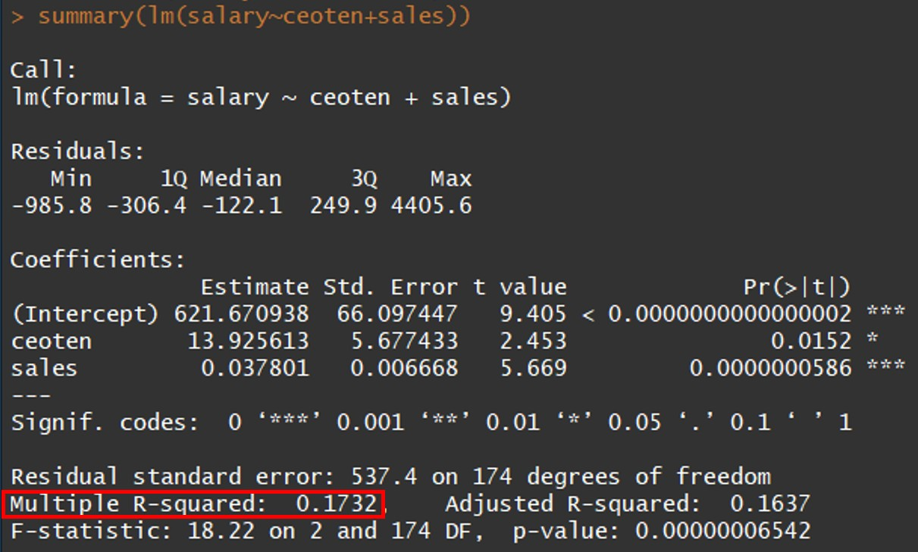
R² o coeficiente de determinaci´on

Slide 23

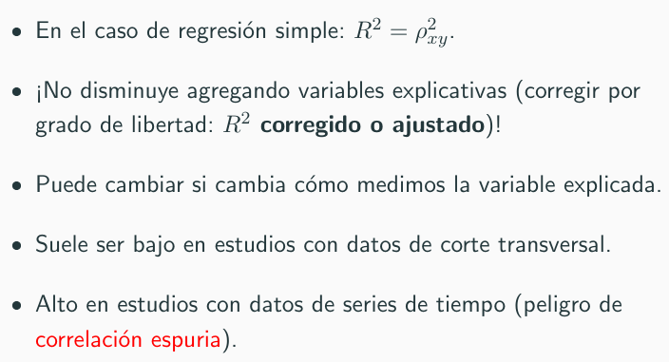
¡Cuidado con el R²!
En el caso de regresi´on simple: R² = ρ² .
xy
¡No disminuye agregando variables explicativas (corregir por grado de libertad: R² corregido o ajustado)!
Puede cambiar si cambia c´omo medimos la variable explicada.
Suele ser bajo en estudios con datos de corte transversal.
Alto en estudios con datos de series de tiempo (peligro de correlaci´on espuria).

Slide 24
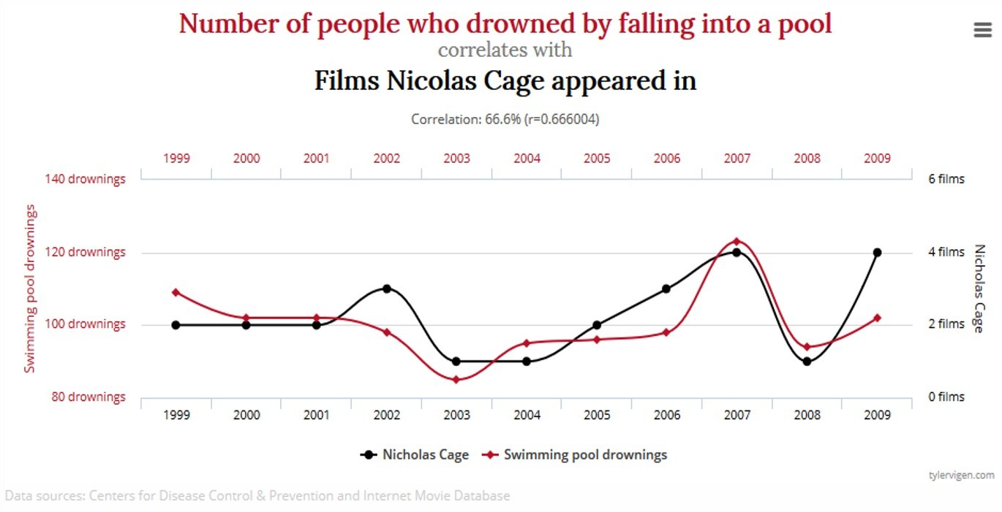
Ejemplo de correlaci´on espuria

Slide 25

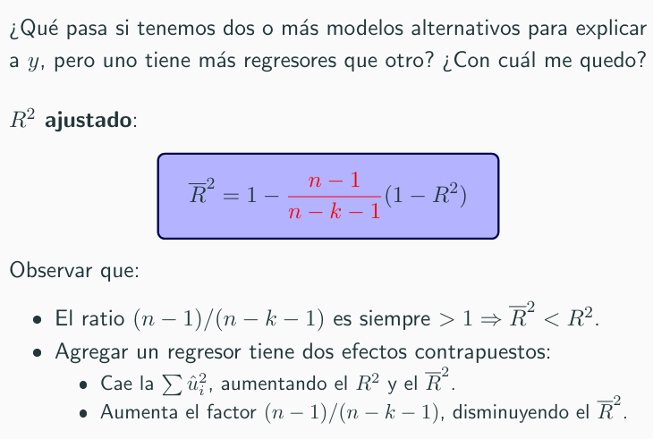
R ajustado o corregido (R o R )
2 2
2
a
¿Qu´e pasa si tenemos dos o m´as modelos alternativos para explicar a y, pero uno tiene m´as regresores que otro? ¿Con cu´al me quedo?
R² ajustado:
2
n − 1
2
R = 1 − _{n − k − 1} (1 − R )
Observar que:
2
2.
El ratio (n − 1)/(n − k − 1) es siempre > 1 ⇒ R < R
Agregar un regresor tiene dos efectos contrapuestos:
Σ
2
2 2
Cae la uˆ_{i} , aumentando el R y el R .
2
Aumenta el factor (n − 1)/(n − k − 1), disminuyendo el R .

Slide 26

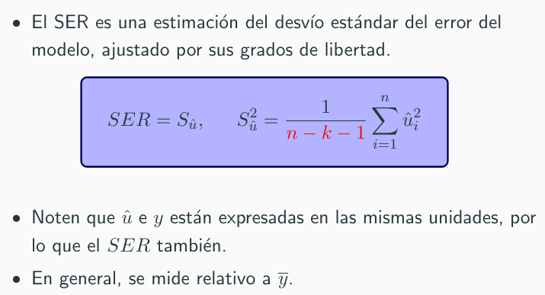
SER (error est´andar de la regresi´on)
El SER es una estimaci´on del desv´ıo est´andar del error del modelo, ajustado por sus grados de libertad.
n
1
n − k − 1
Σ
2
2
i
SER = S , S =
uˆ
uˆ
uˆ
i=1
Noten que uˆ e y est´an expresadas en las mismas unidades, por lo que el SER tambi´en.
En general, se mide relativo a y.

Slide 27
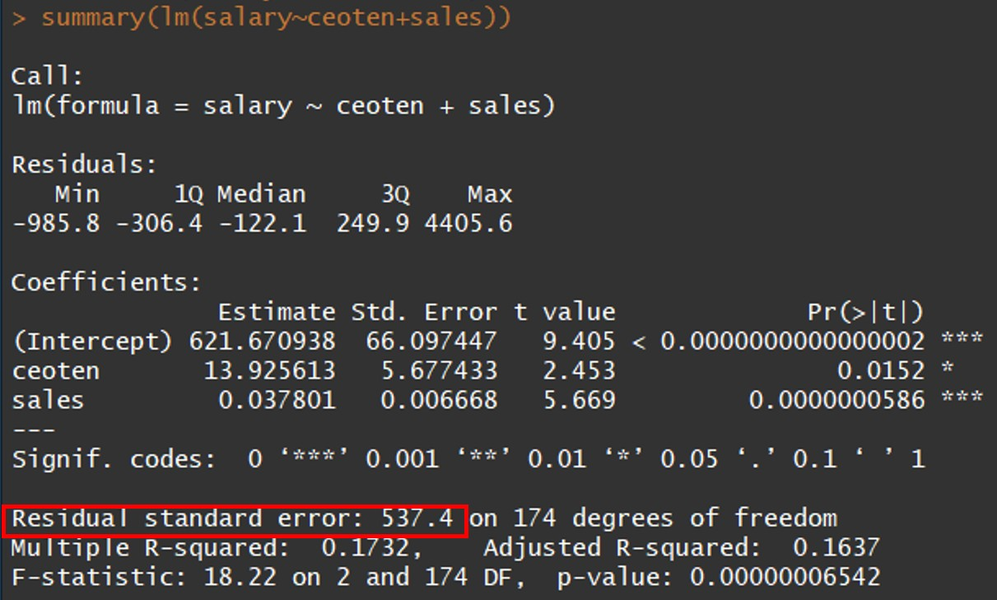

Slide 28

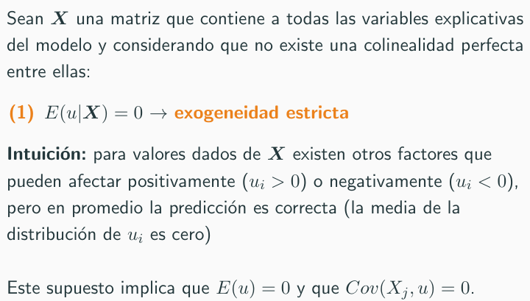
Supuestos cl´asicos
Sean X una matriz que contiene a todas las variables explicativas del modelo y considerando que no existe una colinealidad perfecta entre ellas:
(1) E(u|X) = 0 → exogeneidad estricta
Intuici´on: para valores dados de X existen otros factores que pueden afectar positivamente (u_{i} > 0) o negativamente (u_{i} < 0), pero en promedio la predicci´on es correcta (la media de la distribuci´on de u_{i} es cero)
Este supuesto implica que E(u) = 0 y que Cov(X_{j}, u) = 0.

Slide 29
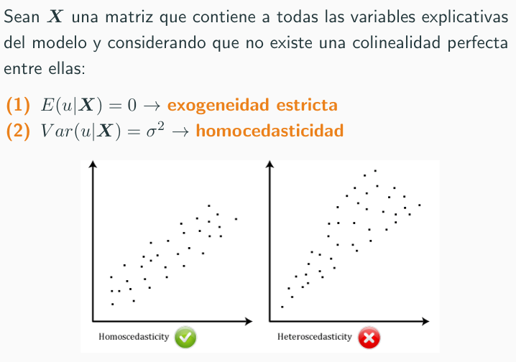
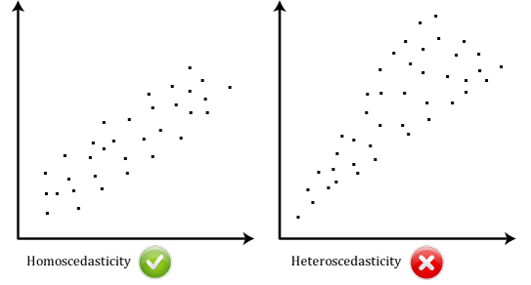
Supuestos cl´asicos
Sean X una matriz que contiene a todas las variables explicativas del modelo y considerando que no existe una colinealidad perfecta entre ellas:
E(u|X) = 0 → exogeneidad estricta
V ar(u|X) = σ² → homocedasticidad

Slide 30
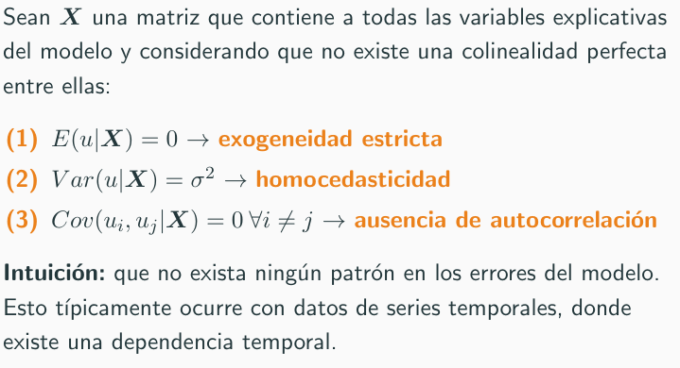
Supuestos cl´asicos
Sean X una matriz que contiene a todas las variables explicativas del modelo y considerando que no existe una colinealidad perfecta entre ellas:
E(u|X) = 0 → exogeneidad estricta
V ar(u|X) = σ² → homocedasticidad
Cov(u_{i}, u_{j} |X) = 0 ∀i ̸= j → ausencia de autocorrelaci´on
Intuici´on: que no exista ningu´n patr´on en los errores del modelo. Esto t´ıpicamente ocurre con datos de series temporales, donde existe una dependencia temporal.

Slide 31
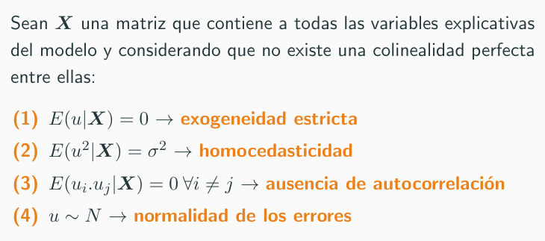
Supuestos cl´asicos
Sean X una matriz que contiene a todas las variables explicativas del modelo y considerando que no existe una colinealidad perfecta entre ellas:
E(u|X) = 0 → exogeneidad estricta
E(u²|X) = σ² → homocedasticidad
E(u_{i}.u_{j} |X) = 0 ∀i ≠ j → ausencia de autocorrelaci´on
u ∼ N → normalidad de los errores

Slide 32

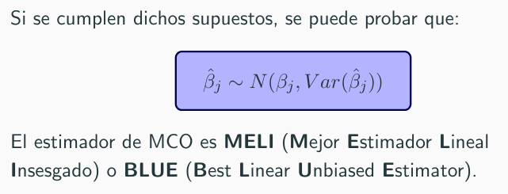
Distribuci´on de β^{ˆ}_{j}
Si se cumplen dichos supuestos, se puede probar que:
β^{ˆ}_{j} ∼ N (β_{j}, V ar(β^{ˆ}_{j} ))
El estimador de MCO es MELI (Mejor Estimador Lineal Insesgado) o BLUE (Best Linear Unbiased Estimator).

Slide 33

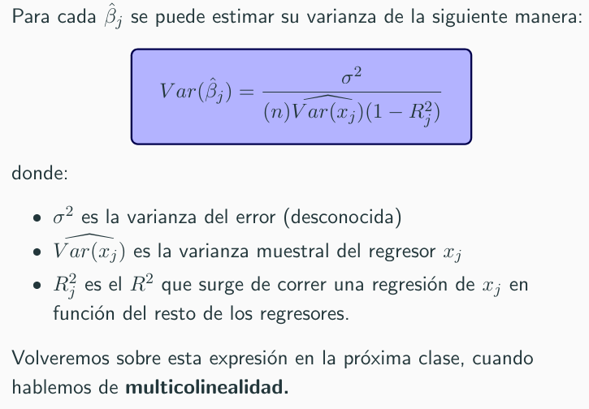
Sobre la V ar(β^{ˆ}_{j} )
Para cada β^{ˆ}_{j} se puede estimar su varianza de la siguiente manera:
_{σ}2
ˆ
V ar(β_{j} ) =
^
2
(n)V ar(x )(1 − R )
j
j
donde:
σ² es la varianza del error (desconocida)
V^ar(x_{j} ) es la varianza muestral del regresor x_{j}
R² es el R² que surge de correr una regresi´on de x_{j} en
j
funci´on del resto de los regresores.
Volveremos sobre esta expresi´on en la pr´oxima clase, cuando hablemos de multicolinealidad.

Slide 34

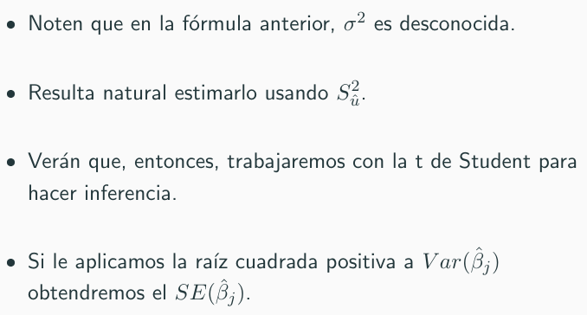
Error est´andar de β^{ˆ}_{j}
Noten que en la f´ormula anterior, σ² es desconocida.
Resulta natural estimarlo usando S².
uˆ
Ver´an que, entonces, trabajaremos con la t de Student para hacer inferencia.
Si le aplicamos la ra´ız cuadrada positiva a V ar(β^{ˆ}_{j} )
obtendremos el SE(β^{ˆ}_{j} ).

Slide 35

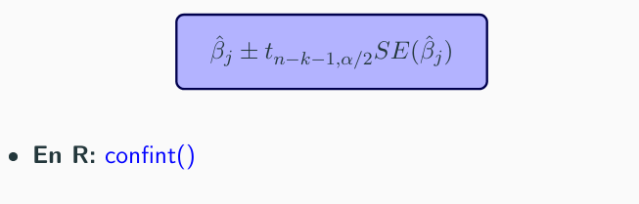
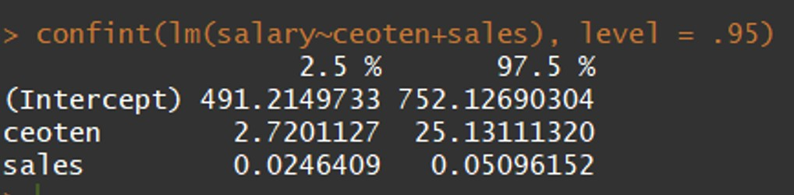
Intervalo de confianza para β_{j}
^{βˆ}j ^{± t}n−k−1,α/2^{SE(βˆ}j ⁾
En R: confint()

Slide 36

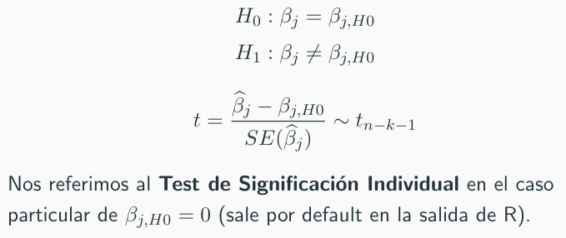
Pruebas simples sobre los β’s
H0 : βj = βj,H0 H₁ : β_{j} ̸= β_{j,H0}
β^j − βj,H0
t = ∼ t
^
n−k−1
SE(β )
j
Nos referimos al Test de Significaci´on Individual en el caso particular de β_{j,H0} = 0 (sale por default en la salida de R).

Slide 37
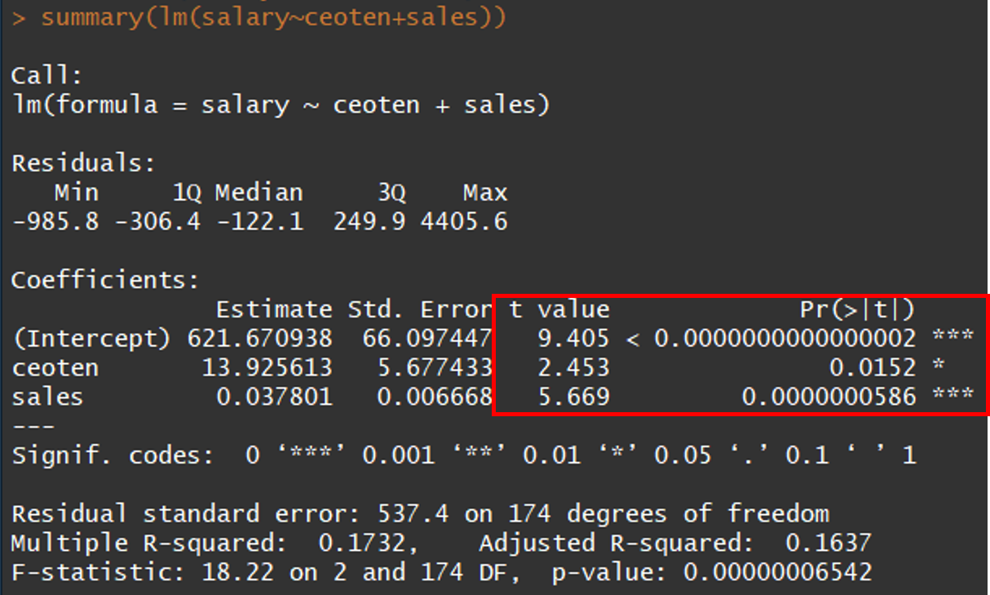
Test de significaci´on individual

Slide 38

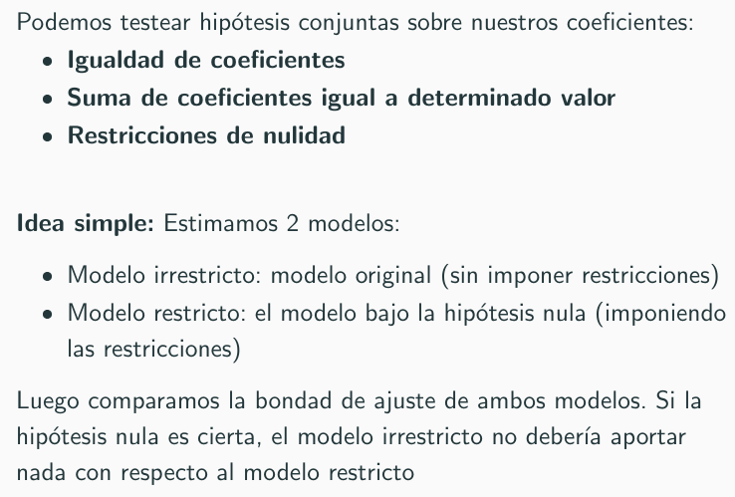
Pruebas de restricciones lineales
Podemos testear hip´otesis conjuntas sobre nuestros coeficientes:
Igualdad de coeficientes
Suma de coeficientes igual a determinado valor
Restricciones de nulidad
Idea simple: Estimamos 2 modelos:
Modelo irrestricto: modelo original (sin imponer restricciones)
Modelo restricto: el modelo bajo la hip´otesis nula (imponiendo las restricciones)
Luego comparamos la bondad de ajuste de ambos modelos. Si la hip´otesis nula es cierta, el modelo irrestricto no deber´ıa aportar nada con respecto al modelo restricto

Slide 39
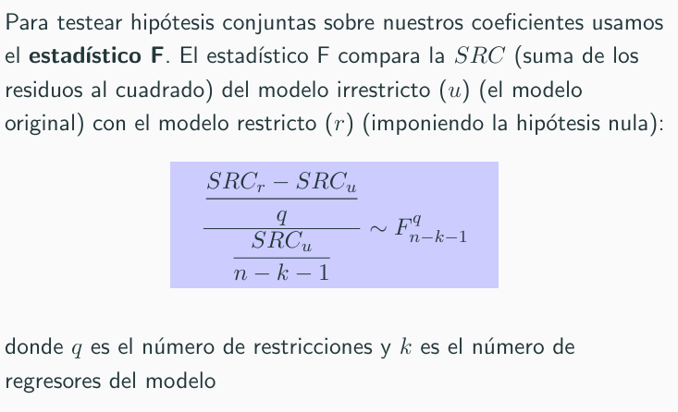
Test de restricciones lineales
Para testear hip´otesis conjuntas sobre nuestros coeficientes usamos el estad´ıstico F. El estad´ıstico F compara la SRC (suma de los residuos al cuadrado) del modelo irrestricto (u) (el modelo original) con el modelo restricto (r) (imponiendo la hip´otesis nula):
SRC_{r} − SRC_{u}
q
SRC_{u}
q
^{∼ F}n−k−1
n − k − 1
donde q es el nu´mero de restricciones y k es el nu´mero de regresores del modelo

Slide 40


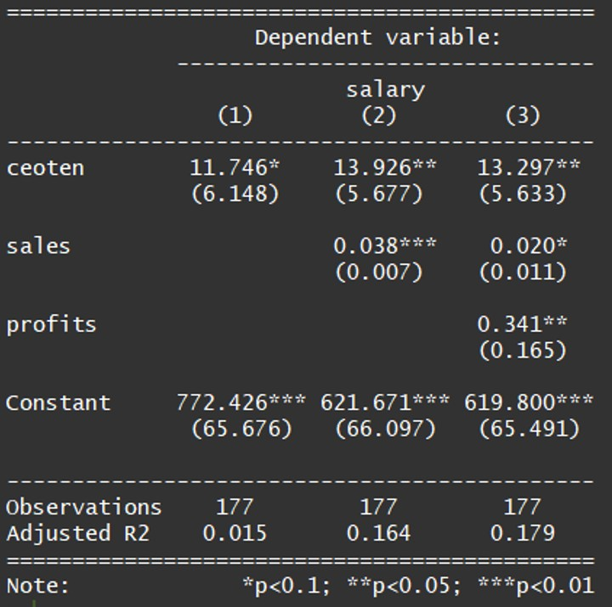
Reportando los resultados
Paquete super u´til en R: stargazer

Slide 41

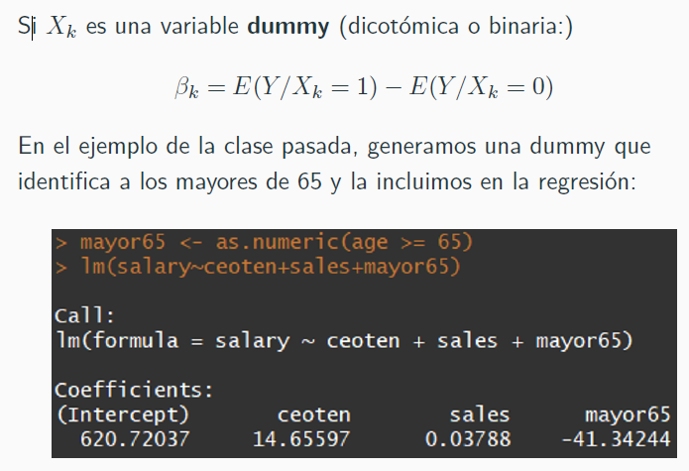

Slide 42
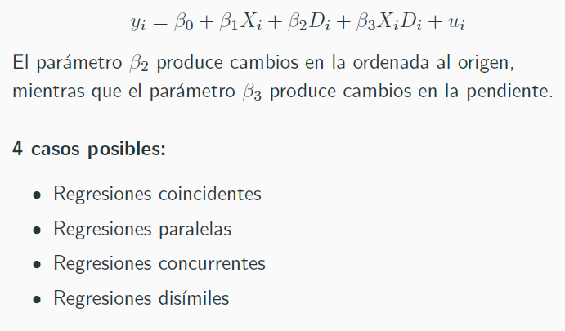

Slide 43

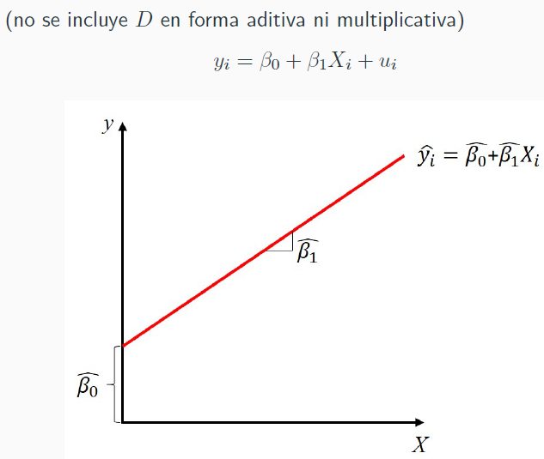

Slide 44

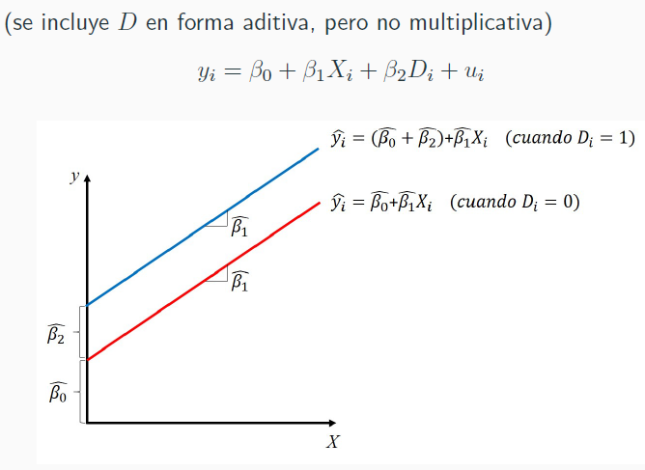

Slide 45

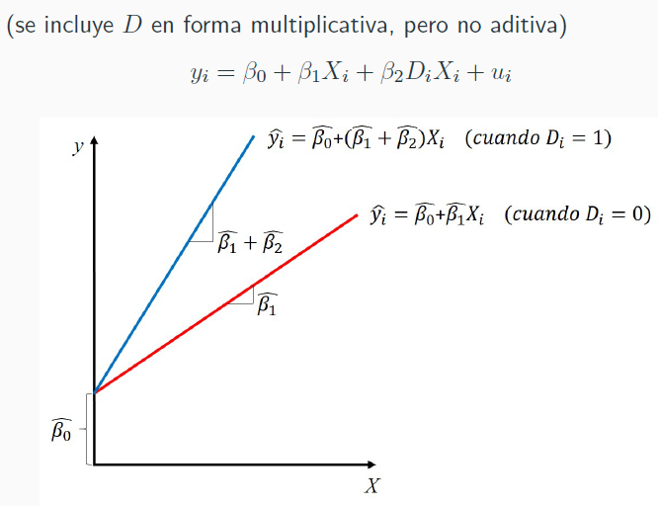

Slide 46

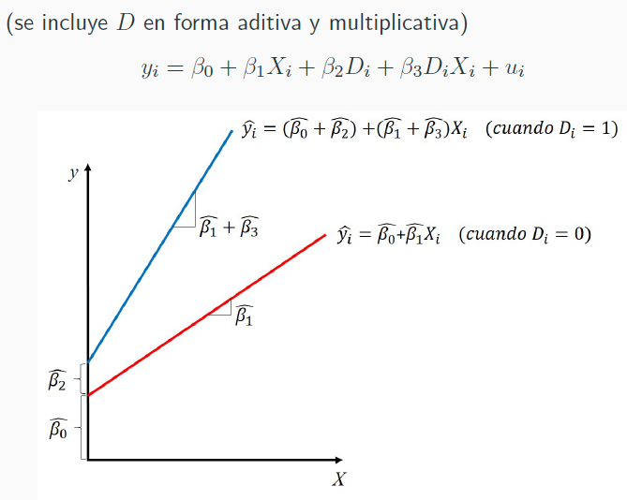

Slide 47

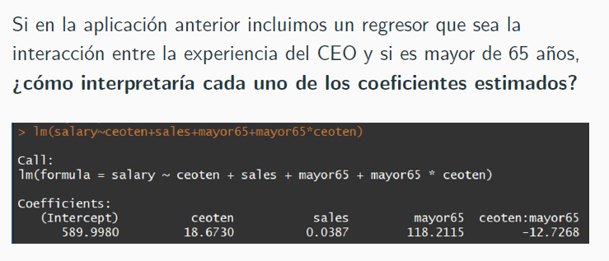

Slide 48

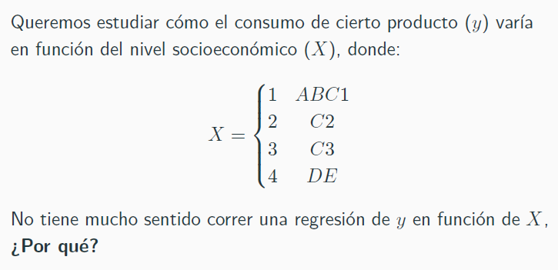

Slide 49
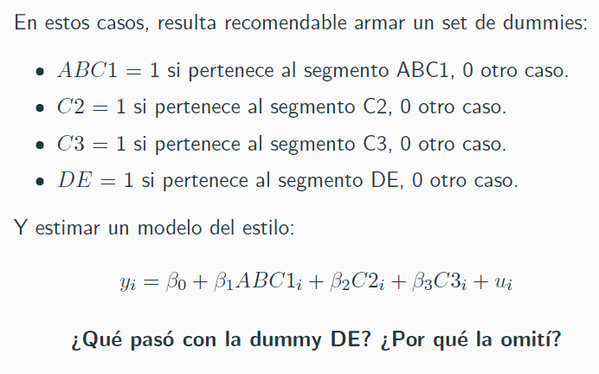


Slide 50



Slide 51


Slide 52



Slide 53


Slide 54
FALTARIA VER:
Formas funcionales alternativas
Multicolinealidad
R2 y R2 Ajustado
VIF

